Slide 1
基于LLM的CSNS加速器问答机器人
陈迪炜
中国科学院大学 中国科学院高能物理研究所 中国散裂中子源
2024.10.16

Slide 2
基于LLM的CSNS加速器问答机器人
背景
随着人工智能技术的快速发展，大语言模型（Large Language Models, LLMs）已经成为自然语言处理（NLP）领域的一个重要分支。这些模型通过在大规模文本数据上进行训练，学习语言的复杂模式和结构，从而在多种语言任务上展现出卓越的性能。除了常见的通用大模型、现在也出现了一些常见的垂直领域大模型用于赋能特定的行业（如金融、医疗、法律.......）。
通用大模型：chatgpt、通义千问、Kimi Ai、高能所-Hepai。
垂域大模型：
DoctorGLM：https://github.com/xionghonglin/DoctorGLM。基于 ChatGLM-6B的中文问诊模型，通过中文医疗对话数据集进行微调。
LaWGPT：https://github.com/pengxiao-song/LaWGPT。基于中文法律知识的大语言模型，该系列模型在通用中文基座模型（如 Chinese-LLaMA、ChatGLM 等）的基础上扩充法律领域专有词表、大规模中文法律语料预训练，增强了大模型在法律领域的基础语义理解能力。

Slide 3
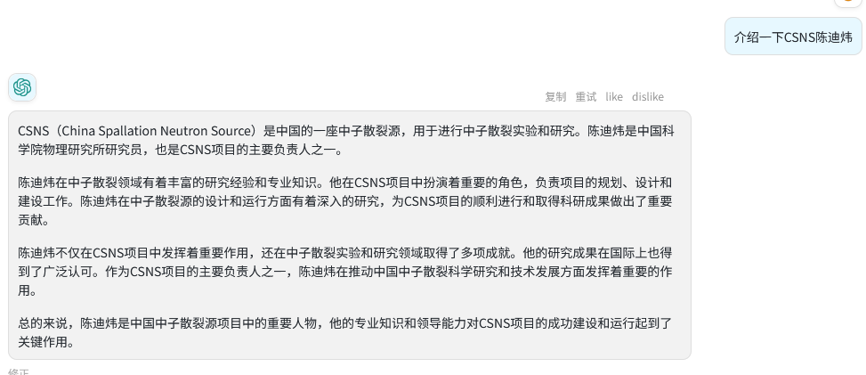
基于LLM的CSNS加速器问答机器人
通用大模型存在的问题/CSNS加速器垂域大模型能解决什么问题：
1. 通用大模型无法回答一些较为细节的CSNS内部的问题，如：CSNS加速器检修维护的注意事项，即使有些问题可以回答，也存在“幻觉”（即一本正经的胡说八道，如下图）。
2. 通用大模型无法查询到CSNS Archiver Appliance中的PV数据。CSNS垂域大模型可以针对以上问题做更精准的回答。

Slide 4
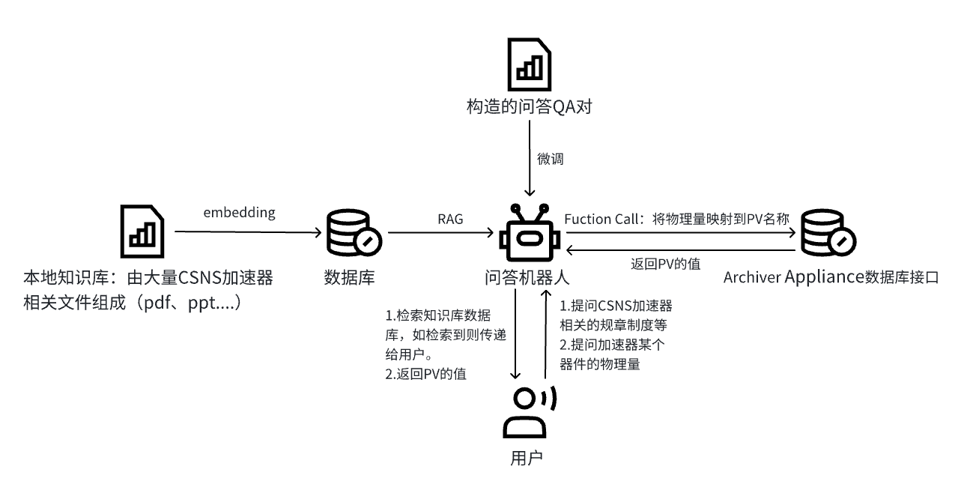
基于LLM的CSNS加速器问答机器人
一. 针对操作规程、故障处理、制度的问答
二. 针对PV值的问答

Slide 5
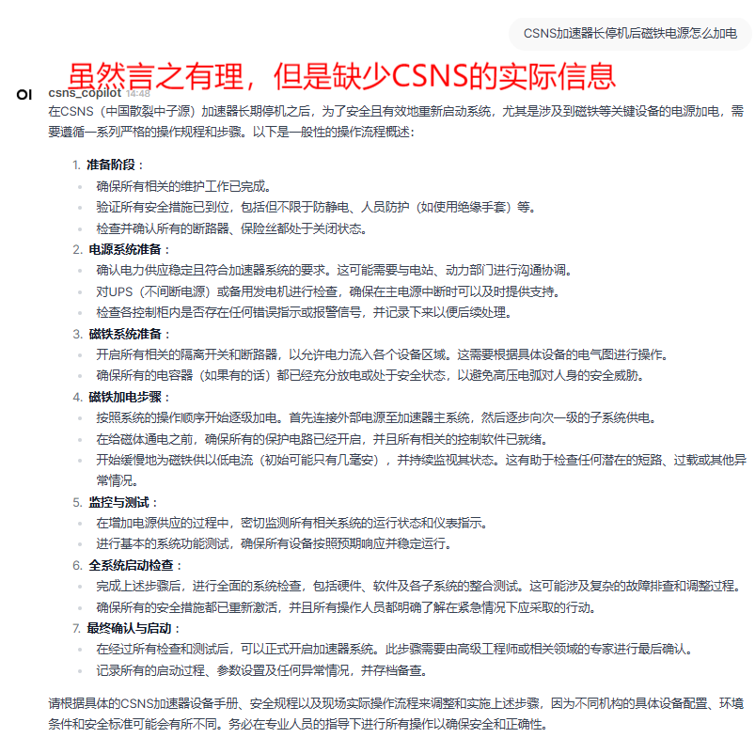
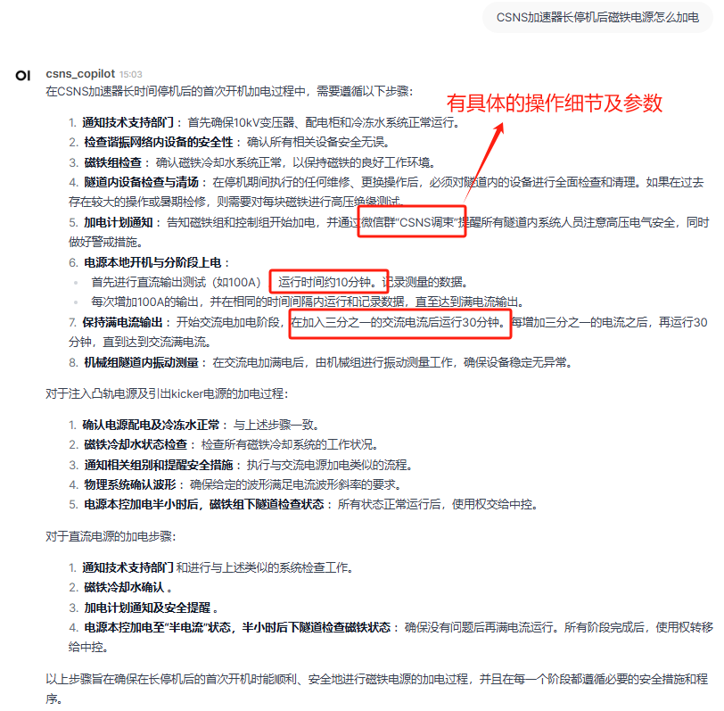
未经训练的通用大模型
针对操作规程、故障处理、制度的问答
训练后的垂域大模型

Slide 6
针对操作规程、故障处理、制度的问答
如何做到精准回答
1. 收集高质量的数据，本项目计划收集CSNS相关的内部文档100+篇（按需收集），用于知识库搭建。
2. 采用RAG技术（检索增强）：RAG（Retrieval-Augmented Generation）是一种结合了检索（Retrieval）和生成（Generation）的深度学习模型。通过外挂知识库的方式来减少LLM的幻觉问题。
可以把 RAG 想象成给模型提供一本参考书，让它根据问题去查找信息然后回答问题。这种方法适用于模型需要解答具体问题或执行特定信息检索任务的情况。但 RAG 并不适合于教会模型理解广泛的领域或学习新的语言、格式或风格。
Sulc A .Towards Unlocking Insights from Logbooks Using AI[J].[2024-09-25].
3. 领域微调：适用于强化模型已有的知识、调整或定制模型的输出，以及给模型下达复杂的指令。然而，微调并不适合于向模型中添加新的知识，或者在需要快速迭代新场景的情况下使用。可以与RAG结合使用。
Hu, Edward J., et al. "Lora: Low-rank adaptation of large language models." arXiv preprint arXiv:2106.09685 (2021).

Slide 7
针对操作规程、故障处理、制度的问答
结论&后续计划
1. 数据源很重要，收集高质量的CSNS检修及制度的文件并进行清洗；构造高质量的QA对用于微调训练
2. 基座模型对结果有显著影响，参数量越大的模型越具有推理能力（现在采用QWen2-7B，后续考虑使用70B的模型进行训练测试）
3. 目前主要测试与调研了Rag技术，后续考虑采用微调与Rag相结合提升问答效果
4. 计划使用不同的LLM对输出结果进行不同维度的打分，结合人工评判的结果对模型进行微调
5. 知识库中的文件需要定期更新，防止机器人回答错误/过期信息
6. 借助现有框架开发可视化界面

Slide 8
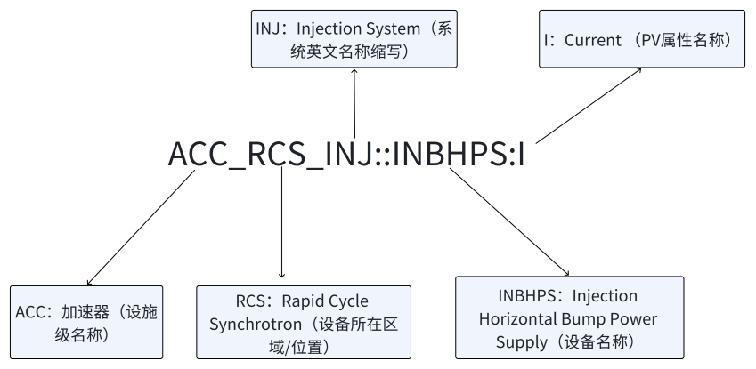
针对PV值的问答
现在csns存有七万多个pv的数据，但是缺少对每个PV名称的描述，不便于大模型输入查询每个PV的值。故需要设计一个自动打标程序，对每个pv进行描述，建立描述与PV名称的映射关系。例子：加速器注入系统的水平注入凸轨电源的电流PV量

Slide 9

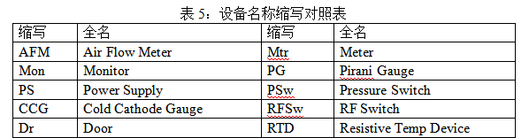
针对PV值的问答
打标规则基于文档《CSNS-II工程EPICS信号命名规约》V2.0,其中罗列了一个PV名称从设施级到信号级的命名规则，如下表

Slide 10
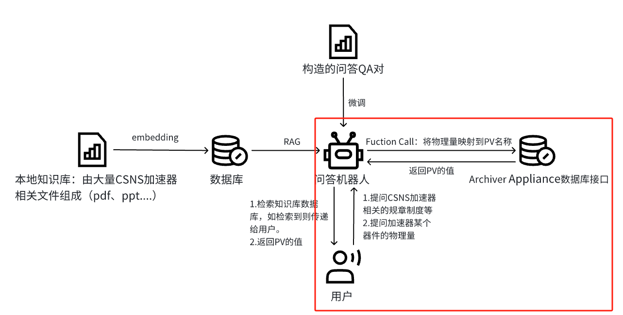
针对PV值的问答
在向大模型提问：加速器注入系统的水平注入凸轨电源的电流PV量后，程序会自动映射到PV：
ACC_RCS_INJ::INBHPS:I，然后从Archiver Appliance提供的接口中查询到该PV的值

Slide 11
针对PV值的问答
结论&后续计划
1. 存在部分PV名称未按照标准命名，无法打标。需要对这部分数据进行清洗
2. 打标后续考虑使用最长前缀匹配算法进行中文名称与PV名称的匹配，方便通过特性/设备/属性筛选出需要的PV，初步目标匹配成功率达到90%以上

Slide 12
谢谢！

